Slide 1
Cursus de formation : Survivre au numérique
Module 3 : Impliquer les personnes vulnérables dans un processus de collaboration
www.survivingdigital.eu
Funded by the European Union. Views and opinions expressed are however those of the author(s) only and do not necessarily reflect those of the European Union or the European Education and Culture Executive Agency (EACEA). Neither the European Union nor EACEA can be held responsible for them.

Slide 2
Introduction
Objectifs
Compétences visées et acquis de l'apprentissage
Contexte théorique
Techniques
Études de cas et activités
Conseils et astuces

Slide 3
Introduction
Le module "Impliquer les personnes vulnérables dans un processus de collaboration" vise à doter les éducateurs et les médiateurs des compétences nécessaires pour impliquer et soutenir les personnes vulnérables dans un processus de collaboration. À l'ère du numérique, où la technologie joue un rôle important dans nos vies, il est essentiel de lutter contre l'utilisation abusive des ressources numériques et de donner aux professionnels les moyens de guider efficacement les adultes.

Slide 4
Objectifs
L'objectif de ce module est de permettre aux éducateurs et aux médiateurs d'impliquer efficacement les personnes vulnérables dans un processus de collaboration. En leur fournissant les connaissances et les compétences nécessaires, ce module vise à créer un environnement favorable et inclusif pour les personnes vulnérables dans leurs interactions numériques. Les objectifs spécifiques du cours sont les suivants
1. améliorer la compréhension des défis auxquels sont confrontées les populations vulnérables dans le domaine numérique.
2. développer des stratégies de communication efficaces pour s'engager auprès des personnes vulnérables et les soutenir.
3. explorer les études de cas et les meilleures pratiques pour favoriser la collaboration et renforcer les capacités des personnes vulnérables.
4. doter les professionnels des outils et techniques nécessaires pour guider les adultes vers un comportement numérique responsable.
5. renforcer la capacité des participants à devenir des ambassadeurs et à former d'autres publics, tels que les parents et les membres adultes de la famille.

Slide 5
Résultats de l'apprentissage
A l'issue de ce module, les participants seront en mesure de :
-Démontrer une compréhension des défis auxquels sont confrontées les personnes vulnérables dans le domaine numérique.
-Appliquer des stratégies de communication efficaces pour impliquer et soutenir les personnes vulnérables dans les processus de collaboration.
-Analyser et utiliser des études de cas et des bonnes pratiques pour promouvoir un comportement numérique responsable parmi les populations vulnérables.
-Faciliter un environnement collaboratif et inclusif pour les personnes vulnérables.
-Former et éduquer d'autres publics, tels que les parents et les membres adultes de la famille, sur les implications de l'utilisation abusive du numérique pour les jeunes enfants.

Slide 6
Introduction théorique à la compétence visée
L'introduction théorique du module de formation permet aux participants d'acquérir une compréhension fondamentale de la compétence abordée, à savoir l'implication des personnes vulnérables dans un processus de collaboration. Elle explore les cadres théoriques et les concepts qui sous-tendent cette compétence, en soulignant l'importance de l'inclusion, de l'empathie et d'une communication efficace dans l'engagement avec les personnes vulnérables.
Les pratiques inclusives constituent la pierre angulaire de l'autonomisation et de l'implication des populations vulnérables. Le concept d'inclusion met l'accent sur la reconnaissance et la valorisation de la diversité des points de vue, des expériences et des besoins. Dans le contexte de cette formation, l'inclusivité implique la création d'un environnement sûr et favorable où les personnes vulnérables se sentent respectées et entendues. En favorisant l'inclusivité, les professionnels peuvent encourager la participation active et la collaboration, permettant ainsi aux personnes vulnérables de s'exprimer dans les processus de prise de décision.
L'empathie joue un rôle crucial dans la compréhension des défis uniques auxquels sont confrontées les personnes vulnérables. L'empathie est la capacité de se mettre à la place d'une autre personne, de comprendre ses émotions, ses pensées et ses expériences. En cultivant l'empathie, les professionnels peuvent développer une compréhension plus profonde des vulnérabilités auxquelles est confronté leur public cible. Cette compréhension leur permet d'adapter leurs approches et leurs interventions aux besoins spécifiques des personnes vulnérables, ce qui favorise en fin de compte la confiance et un engagement significatif.
Une communication efficace est une compétence essentielle pour s'engager avec des personnes vulnérables dans un processus de collaboration. Elle implique la capacité de transmettre des informations clairement, d'écouter activement et de répondre avec empathie. Les professionnels doivent utiliser diverses stratégies de communication pour faciliter un dialogue ouvert, garantir la compréhension et encourager la participation. En outre, une communication efficace exige une capacité d'adaptation, étant donné que des personnes ayant des antécédents, des capacités et des styles de communication différents peuvent être impliquées. En améliorant leurs compétences en matière de communication, les professionnels peuvent établir des relations, instaurer la confiance et créer un environnement favorable à la collaboration.
Les résultats de la recherche fournissent des indications précieuses sur les défis auxquels sont confrontées les populations vulnérables dans le domaine numérique. Ils mettent en évidence les risques associés à l'utilisation abusive du numérique et soulignent l'importance d'aborder ces questions de manière proactive. Les professionnels peuvent s'appuyer sur ces recherches pour informer leurs pratiques, identifier des interventions potentielles et développer des stratégies fondées sur des données probantes afin d'atténuer les effets négatifs de l'utilisation abusive du numérique sur les personnes vulnérables.
Les meilleures pratiques en matière d'engagement des personnes vulnérables dans des processus de collaboration fournissent des conseils pratiques et de l'inspiration aux professionnels. Ces pratiques englobent un éventail d'approches, allant du soutien individuel aux interventions de groupe, en passant par l'apprentissage par les pairs et l'engagement communautaire. En explorant et en comprenant ces bonnes pratiques, les professionnels peuvent adapter et mettre en œuvre des stratégies efficaces dans leur propre contexte. Des études de cas et des exemples de réussite montrent comment des professionnels ont réussi à impliquer des personnes vulnérables dans des processus de collaboration, ce qui constitue une source d'inspiration et donne un aperçu pratique de ce qui fonctionne bien.
En fondant la formation sur des cadres théoriques, des résultats de recherche et des bonnes pratiques, les professionnels peuvent acquérir une compréhension globale des compétences abordées. Cette base théorique les dote des connaissances et des outils nécessaires pour naviguer dans les complexités de l'implication des personnes vulnérables dans un processus de collaboration. Il permet aux professionnels d'aborder leur travail avec une base théorique solide, garantissant que leurs efforts sont informés, efficaces et sensibles aux besoins et aux expériences des personnes vulnérables.

Slide 7
Techniques pour impliquer les professionnels
Dans cette section, nous allons explorer des exemples pratiques de la manière dont les professionnels peuvent développer leurs compétences pour impliquer les personnes vulnérables dans un processus de collaboration. Ces exemples présentent des méthodes et des stratégies qui permettent aux professionnels d'impliquer et de soutenir efficacement les personnes vulnérables.
Exemple 1 : Ateliers de co-création
Les ateliers de co-création constituent une plateforme de collaboration où des professionnels et des personnes vulnérables se réunissent pour élaborer conjointement des solutions et prendre des décisions. Ces ateliers impliquent un processus structuré qui encourage la participation active, l'apprentissage mutuel et la prise de décision partagée. En impliquant les personnes vulnérables dans ces ateliers, les professionnels peuvent tirer parti de leur vision, de leur expérience et de leur expertise uniques, en veillant à ce que leur voix soit entendue et valorisée.
Les ateliers de co-création visent à créer un environnement inclusif où les perspectives de chacun sont respectées. Les professionnels facilitent les discussions, encouragent la participation active et veillent à ce que les personnes vulnérables se sentent à l'aise pour exprimer leurs pensées et leurs idées. Grâce à des activités et des discussions guidées, les participants génèrent en collaboration des solutions innovantes, élaborent des plans d'action et s'attaquent collectivement aux défis auxquels sont confrontées les populations vulnérables dans le domaine numérique.

Slide 8
Techniques pour impliquer les professionnels
Exemple 2 : Réseaux de soutien par les pairs
Les réseaux de soutien par les pairs créent une communauté de soutien où les personnes vulnérables peuvent se connecter, partager leurs expériences et se soutenir mutuellement dans leur parcours numérique. Ces réseaux favorisent un sentiment d'appartenance, d'autonomisation et de compréhension mutuelle entre les participants. Les professionnels jouent un rôle crucial dans la mise en place et l'animation de ces réseaux, en veillant à ce que les personnes vulnérables disposent d'un espace sûr pour apprendre, évoluer et surmonter les difficultés.
Les professionnels facilitent les réseaux de soutien par les pairs en organisant des réunions régulières, des ateliers et des forums en ligne où les personnes vulnérables peuvent interagir, partager leurs connaissances et demander des conseils. Ces plateformes permettent aux participants d'échanger leurs expériences, de discuter de leurs préoccupations communes et d'apprendre des succès et des échecs de chacun. Grâce aux réseaux de soutien par les pairs, les personnes vulnérables acquièrent un sentiment d'appartenance à une communauté, renforcent leur résilience et acquièrent des compétences pratiques pour naviguer dans le paysage numérique.
En mettant en œuvre ces méthodes et stratégies, les professionnels peuvent impliquer efficacement les personnes vulnérables dans un processus de collaboration. Les ateliers de co-création et les réseaux de soutien par les pairs créent des opportunités de participation inclusive, de partage des connaissances et de résolution collective des problèmes. Ces exemples soulignent l'importance d'impliquer directement les personnes vulnérables dans les processus de prise de décision et de tirer parti de leur expertise et de leurs expériences vécues. En adoptant ces applications pratiques, les professionnels peuvent responsabiliser les populations vulnérables, favoriser la collaboration et créer des changements positifs dans le domaine numérique.

Slide 9
Bonnes pratiques et études de cas
Dans cette section, nous explorerons des études de cas et des bonnes pratiques de Grèce qui démontrent l'applicabilité des compétences abordées dans des contextes réels. Ces exemples présentent des projets, des programmes de formation ou des initiatives qui ont réussi à impliquer des personnes vulnérables dans un processus de collaboration.
Bonne pratique 1 : Application mobile CONNECT YOUR CITY
Grèce
Groupe cible/public : Jeunes/grand public/personnes ayant moins d'opportunités
Description : L'application mobile CONNECT YOUR CITY est une application mobile innovante qui allie responsabilisation et amusement pour motiver les jeunes, le grand public et les personnes ayant moins d'opportunités à s'engager dans divers sujets et à explorer différents aspects d'eux-mêmes. L'application propose aux utilisateurs des activités récréatives, éducatives et bénévoles. En participant à ces activités, les utilisateurs gagnent des points qui peuvent être échangés contre des cadeaux et des privilèges offerts par l'ONG. L'application comprend également des fonctionnalités telles que des défis, une carte en direct des événements et des mises à jour de CONNECT YOUR CITY et des organisations partenaires.

Slide 10
Bonnes pratiques et études de cas
Objectifs et cohérence avec le thème du module : Les objectifs de l'application mobile CONNECT YOUR CITY sont de responsabiliser les jeunes, le grand public ou les personnes ayant moins d'opportunités, d'encourager leur participation active à diverses activités et de leur offrir des possibilités de socialisation, d'apprentissage par les pairs, d'augmentation des opportunités d'emploi et d'amélioration des compétences non techniques telles que le travail d'équipe et la communication. L'application s'aligne sur le thème du module en utilisant la technologie (application mobile) pour engager et motiver les jeunes, le grand public et les personnes ayant moins d'opportunités dans des sujets et des activités pertinents.
Impact éducatif de l'application :
- Une sélection de divers événements organisés par différentes organisations
- Participation à des événements de socialisation et d'apprentissage par les pairs Augmentation de l'emploi.
Opportunités
- Augmentation des possibilités d'emploi
- Amélioration des compétences non techniques (par exemple, travail d'équipe, communication)
Références en ligne : http://www.connectathens.gr/index.php/blog/142-connect-your-city-app

Slide 11
Activités
Activité 1 : "Scénarios de comportement numérique".
Type : En ligne, Groupe
L'objectif principal de cette activité est d'améliorer la compréhension des apprenants en matière de comportement numérique responsable et de leur donner l'occasion d'appliquer leurs connaissances dans divers scénarios. En analysant et en discutant de différentes situations de comportement numérique, les apprenants développeront leur esprit critique et acquerront des connaissances pratiques sur les comportements appropriés en ligne.
Durée estimée :
30 minutes
Matériel nécessaire :
Polycopiés avec des scénarios de comportement numérique (annexe I)

Slide 12
Instructions pour l'activité
- Répartissez les participants en petits groupes (3-4 membres par groupe). Si l'activité se déroule en ligne, créez des salles de réunion pour chaque groupe.
- Distribuez à chaque groupe les documents contenant les scénarios de comportement numérique. Vérifiez les scénarios numériques de l'annexe I.
- Expliquez que l'objectif de l'activité est de discuter et d'analyser les scénarios, en envisageant le comportement numérique approprié dans chaque situation.
- Accordez aux groupes 15 à 20 minutes pour lire les scénarios et en discuter.
- Demandez à chaque groupe de choisir un porte-parole qui présentera les conclusions et les recommandations de son groupe à l'ensemble des participants.
- Réunissez les groupes (si vous utilisez des salles de réunion) ou demandez aux porte-parole de partager les réponses de leur groupe.
- Animez une discussion de groupe en posant les questions suivantes :
- Comment votre groupe a-t-il abordé les scénarios ?
- Quels sont les principaux éléments à prendre en compte pour déterminer le comportement numérique approprié ?
- Votre groupe a-t-il rencontré des difficultés pour parvenir à un consensus ? Comment les avez-vous surmontés ?
- Existe-t-il d'autres stratégies ou suggestions pour promouvoir un comportement numérique responsable dans ces scénarios ?

Slide 13
Activités
Activité 2 : "Audit de la vie privée numérique"
Type : En ligne, Groupe
L'objectif principal de cette activité est de sensibiliser les apprenants et d'améliorer leur compréhension de leurs paramètres de confidentialité numérique et de leur présence en ligne. En effectuant un audit personnel de la confidentialité numérique, les apprenants auront la possibilité d'évaluer leurs paramètres de confidentialité actuels, d'identifier les vulnérabilités potentielles et de procéder aux ajustements nécessaires pour protéger leurs informations personnelles en ligne.
Durée estimée : 45 minutes
Matériel nécessaire :
Feuille de travail pour l'audit de la protection de la vie privée (annexe II), accès aux appareils (ordinateur, smartphone, etc.)

Slide 14
Remettre à chaque apprenant la fiche d'audit sur la protection de la vie privée.
Expliquez l'objectif de l'activité et l'importance du respect de la vie privée numérique.
- Demandez aux apprenants de consacrer 45 minutes à l'activité.
- Demandez aux apprenants de revoir leurs paramètres de confidentialité sur leurs appareils, leurs comptes de médias sociaux et d'autres plateformes en ligne.
- À l'aide de la feuille de travail fournie, guidez les apprenants pour qu'ils répondent aux questions suivantes :
- Quels sont les paramètres de confidentialité actuellement en place pour vos appareils et vos comptes en ligne ?
- Y a-t-il des domaines dans lesquels vos paramètres de confidentialité pourraient être faibles ou inadéquats ?
- Partagez-vous publiquement des informations personnelles qui pourraient compromettre votre vie privée ?
- Quelles mesures pouvez-vous prendre pour améliorer votre vie privée numérique et protéger vos informations personnelles ?
Instructions pour l'activité

Slide 15
Activités
Discuter des meilleures pratiques pour protéger la vie privée numérique et maintenir une présence en ligne saine.
Encouragez les apprenants à modifier leurs paramètres de confidentialité en fonction des résultats de l'audit.
Une fois l'audit terminé, réunissez les apprenants et animez une discussion de groupe afin de partager des idées et des stratégies pour préserver la vie privée numérique.
Encouragez les apprenants à faire part des difficultés qu'ils ont rencontrées au cours de l'audit et de la manière dont ils les ont résolues.

Slide 16
Activités
Instructions :
- Expliquez aux participants qu'ils vont participer à un défi de désinformation numérique.
- Partagez une liste d'articles de presse en ligne hypothétiques, de messages sur les médias sociaux ou d'autres formes de contenu numérique qui ont été hypothétiquement identifiés comme des sources potentielles de désinformation. Les exemples suivants sont des scénarios hypothétiques créés pour les besoins de l'activité. (Voir l'annexe III pour les scénarios hypothétiques)
- Demandez à chaque participant de choisir un élément de contenu dans la liste fournie.
- Expliquez-leur que leur tâche consiste à analyser de manière critique l'élément de contenu choisi et à évaluer sa crédibilité et son exactitude.
- Fournir aux participants une série de questions ou de critères d'orientation pour évaluer le contenu, tels que
- Les informations proviennent-elles d'une source fiable ?
- Existe-t-il des inexactitudes ou des incohérences factuelles ?
- Existe-t-il des signaux d'alerte ou des signes de partialité ou de manipulation ?
- Les informations peuvent-elles être corroborées par d'autres sources fiables ?
- Des avis d'experts ou des références faisant autorité ont-ils été cités ?
- Allouez 15 à 20 minutes aux participants pour qu'ils recherchent et analysent le contenu de leur choix.
- Après le temps imparti, réunissez les participants et animez une discussion de groupe pour partager leurs conclusions et leurs idées.
- Permettez à chaque participant de présenter son analyse du contenu qu'il a choisi, en soulignant les raisons de ses conclusions.
- Encouragez le groupe à s'engager dans une discussion constructive, en échangeant des idées sur la manière d'identifier et de contrer efficacement la désinformation.
- Résumez l'activité en discutant des meilleures pratiques en matière de vérification des informations, de vérification des faits et de promotion de l'éducation aux médias à l'ère numérique.
Activité 3 : "Défi de la désinformation numérique".
Type : Individuel, en ligne
L'objectif principal de cette activité est de renforcer l'esprit critique des apprenants et leurs compétences en matière de vérification des faits dans le contexte de la désinformation numérique. Grâce à cette activité, les apprenants s'exerceront à identifier et à évaluer les informations trompeuses en ligne, à promouvoir l'éducation aux médias et à développer des stratégies pour lutter contre la propagation de la désinformation.
Durée estimée : 30-45 minutes
Matériel nécessaire :
Accès à l'internet et aux appareils (ordinateur, smartphone, etc.)

Slide 17
Conseils et astuces pour les professionnels
01
Utiliser des outils interactifs en ligne : Incorporez des outils interactifs en ligne tels que des quiz interactifs, des simulations virtuelles ou des plateformes d'apprentissage ludiques afin d'impliquer les participants et d'améliorer leur expérience d'apprentissage.
02
Fournir des études de cas réels : Partagez des études de cas réels ou des exemples liés à l'utilisation abusive du numérique afin de rendre la formation plus réaliste et plus pratique pour les participants. Utilisez des techniques de narration et incluez des éléments visuels, tels que des infographies ou des vidéos..
03
Encourager l'apprentissage par les pairs : Favoriser un environnement d'apprentissage collaboratif dans lequel les participants peuvent tirer profit des expériences et des connaissances de chacun. Facilitez les discussions de groupe, les séances de remue-méninges ou les activités en petits groupes où les participants peuvent partager leurs points de vue, leurs stratégies et les défis liés à la lutte contre l'utilisation abusive du numérique.
04
Fournir des ressources pour la poursuite de l'apprentissage : Partager des ressources supplémentaires, telles que des articles, des rapports de recherche, des sites web ou des cours en ligne, que les participants peuvent explorer après la formation pour approfondir leur compréhension de l'utilisation abusive du numérique et des sujets connexes.
05
Incorporer des jeux de rôle ou des simulations : Concevoir des scénarios de jeux de rôle ou des simulations qui reproduisent des situations réelles d'utilisation abusive du numérique. Les participants peuvent endosser différents rôles, tels que ceux d'éducateurs, de médiateurs ou d'ambassadeurs adultes, et mettre en pratique leurs compétences en matière de lutte contre l'utilisation abusive du numérique par le biais d'interactions simulées.

Slide 18
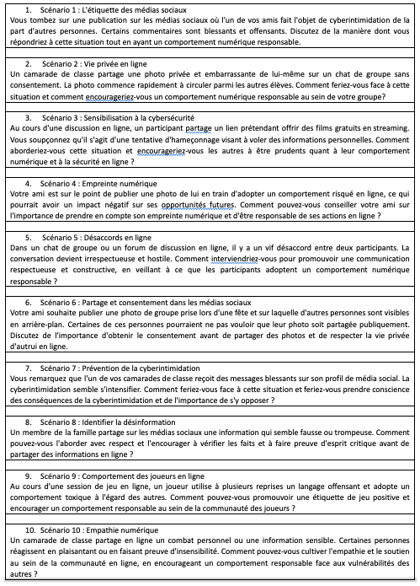
.
ANNEXE I

Slide 19
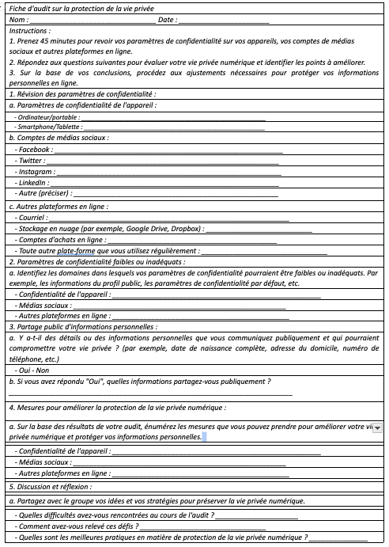
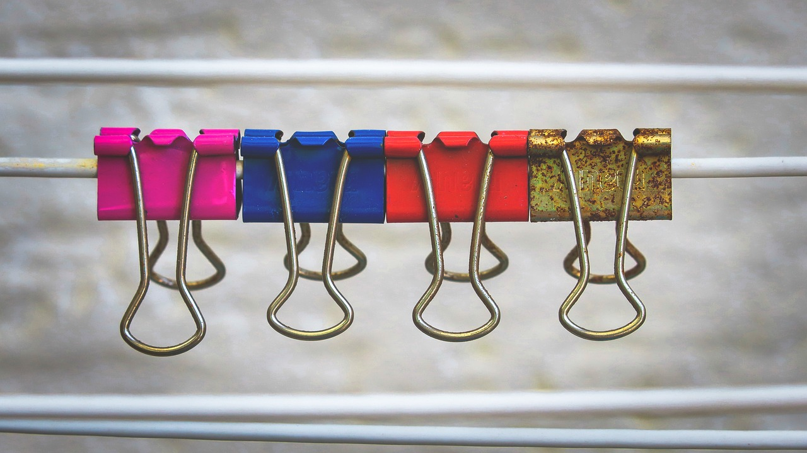
.
ANNEXE II

Slide 20
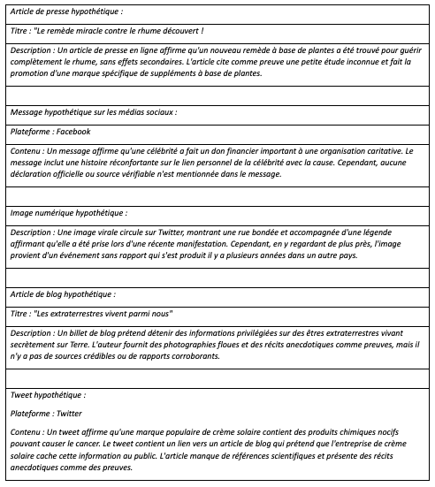
.
ANNEXE III

Slide 21
Fin du module
Nous vous remercions d'avoir lu ce module, et nous espérons que vous l'avez apprécié et que vous avez appris des informations utiles. Ce module fait partie de la formation Survivre au numérique. Vous pouvez trouver les autres modules sur notre site web. N'oubliez pas de vous tenir au courant de l'évolution du projet en nous suivant sur nos canaux de médias sociaux !
www.survivingdigital.eu

